Slide 1
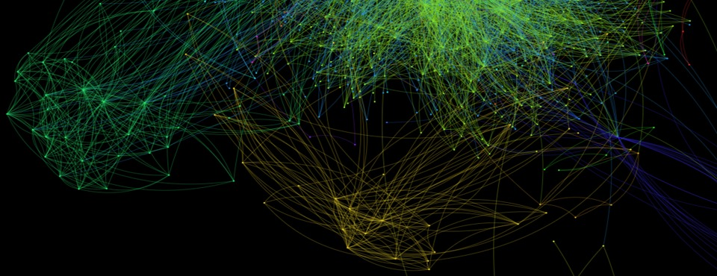
Projet NoSQL 2021 : GDELT
Bertrand COUREAUD, Dominique JEANCLER, Roberto NOBREGA, Thomas TRIVELLATTO

Slide 2
Plan
Présentation et choix de l’architecture
Modélisation des données et requêtage
Performances et problèmes rencontrés
Coûts
Demo

Slide 3
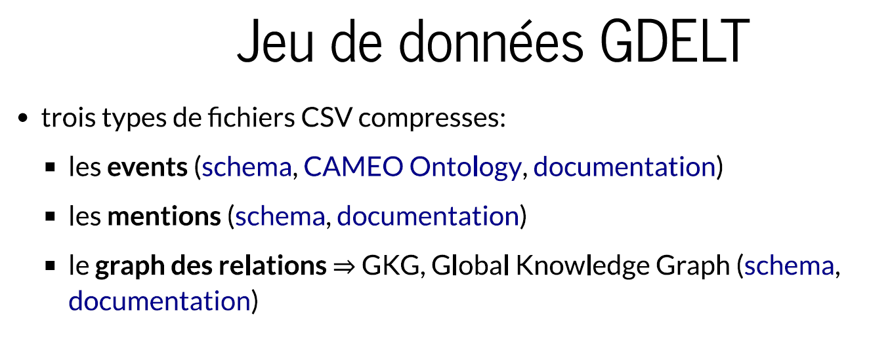

Slide 4
GDELT Schema
Events
Mentions
GKG (Document)
GLOBALEVENTID
Day
Month
Year
ActionGeo_CountryCode
EventAvgTone
GLOBALEVENTID
MENTIONIDENTIFIER
MentionDocTranslationInfo
MentionDocTone
GKGRECORDID
SourceCommonName
DocumentIdentifier *
Themes
Locations
Persons
TranslationInfo
DocTone
* DocumentIdentifier de GKG eq MENTIONIDENTIFIER de Mentions

Slide 5



Architecture cahier des charges
Objectif :
Ce projet nous place dans une problématique de gestion et d’exploitation de base de données volumineuse peu structurée. Nous avons considéré que l’objectif était de construire une architecture s’appuyant sur une base de donnée NoSQL persistante permettant au client d’effectuer des requêtes prédéfinies avec une faible latence.
Contraintes :
Utiliser au moins 1 technologie vue en cours et justifier
Concevoir un système distribué et tolérant aux pannes (perte d’un nœud)
Précharger une année de données dans votre cluster
Vous devez utiliser AWS pour déployer le cluster.

Slide 6



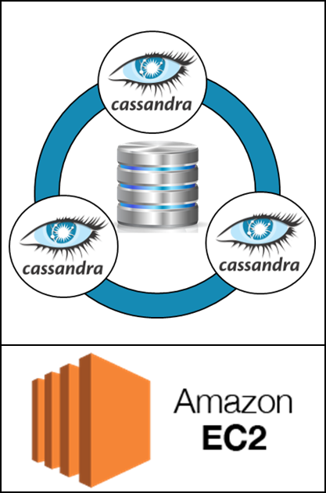






Architecture
1an ~ 500 Go
Workflow
Zip Download
ETL
Query
?

Slide 7
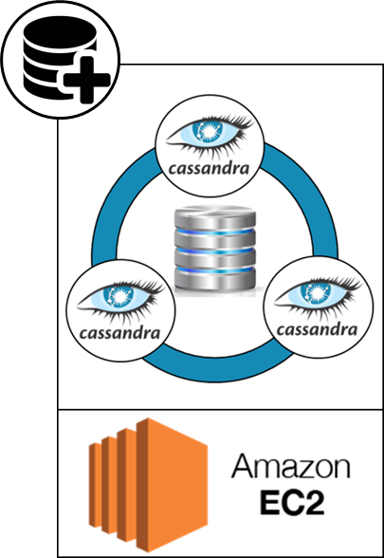
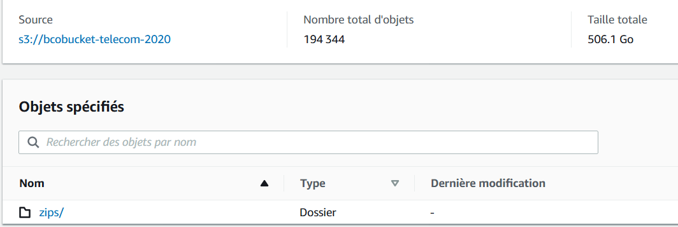



Caractéristique et justification
EC2: « t2.micro » - 3 nœuds
Cassandra (base de donnée NoSQL distribuée, résilient et performant sur AWS)
Facile d’installation et fiable
Passage à l’échelle avec performance
Typage des données
Adapté pour lecture
M4.large ( 1 master + 2 slaves )
Spark 2.3.2 Zeppelin 0.8.0
EMR : Framework et Software pré installé
Spark pour performance ETL
Outils de visu intégrés sur Zeppelin
Stockage des fichiers Zips 500Go
Intégré plateforme AWS : facilité transfert entre S3 et EMR
Coût de stockage très attractif
Contrainte projet

Slide 8
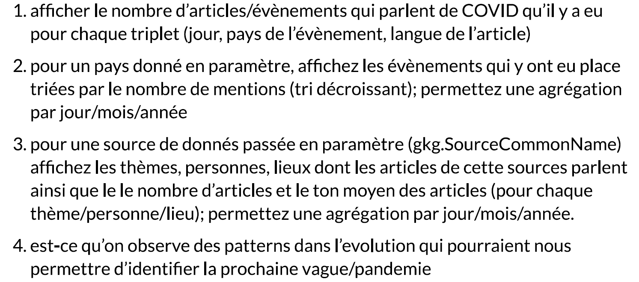
Fonctionnalités

Slide 9
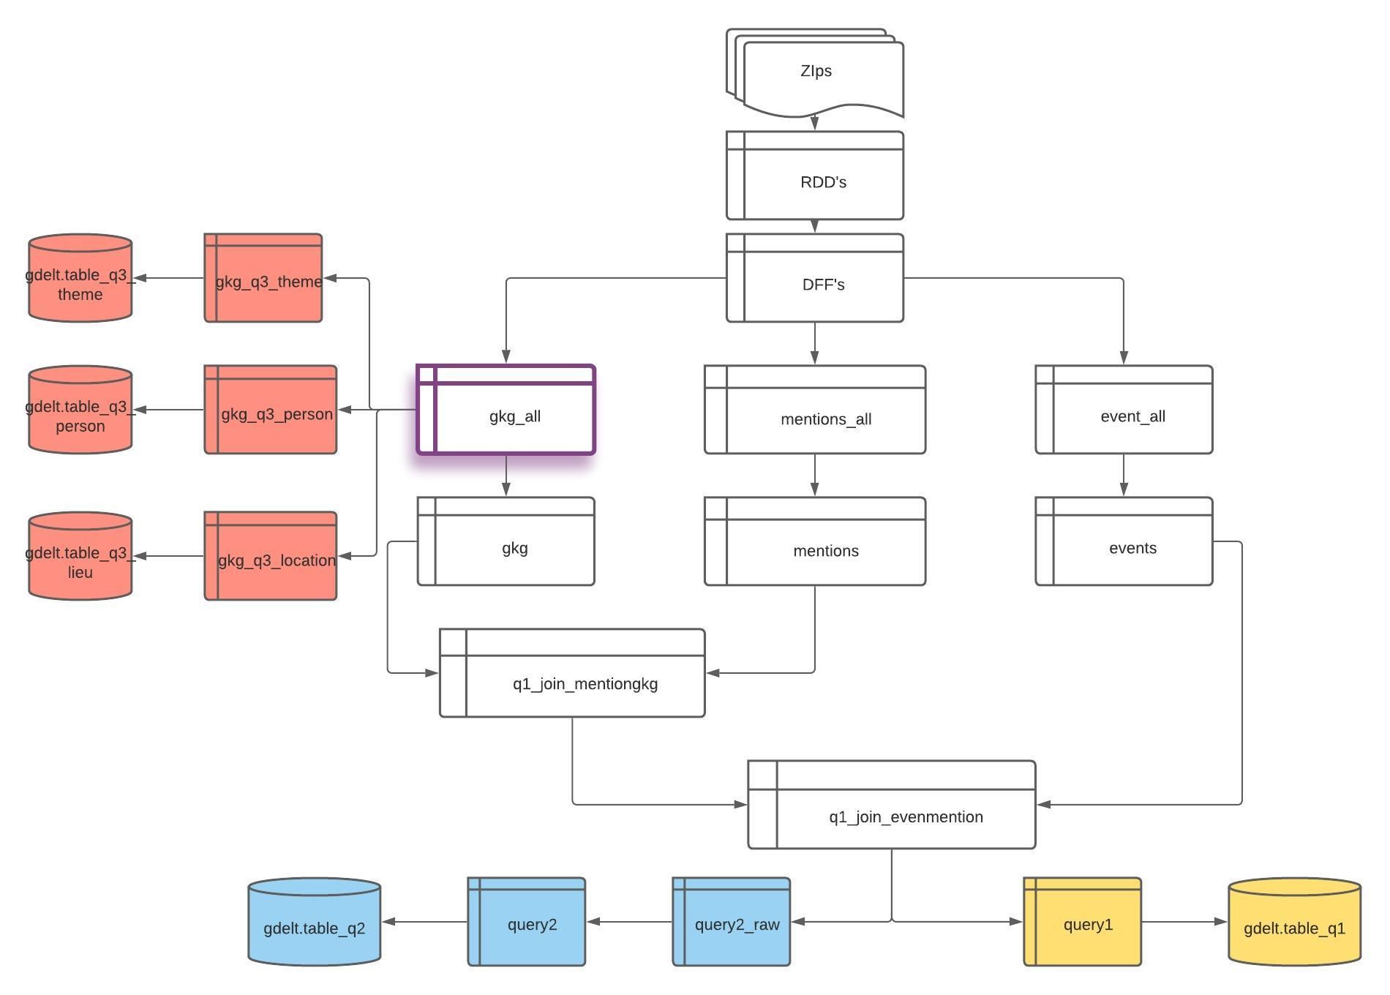
Visualisation du cheminement des requêtes: écriture

Slide 10

Requête 1 -écriture
Afficher le nombre d’articles/évènements qui parlent du COVID qu’il y a eu pour chaque triplet (jour, pays de l’évènement, langue de l’article)
GKG full
GKG filtered
MentionId
Themes
Apply « COVID » filter on Themes
MentionId
Join
Final Table
Mentions
Date
Country
Language
Num_articles
Num_events
MentionId
GLOBALEVENTID
Language
Group by Date, country, language
Join
Events
GLOBALEVENTID
Date
Country

Slide 11

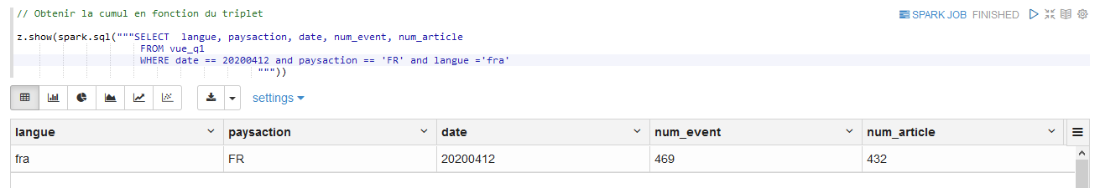
Requête 1 - interrogation
Afficher le nombre d’articles/évènements qui parlent du COVID qu’il y a eu pour chaque triplet (jour, pays de l’évènement, langue de l’article)
Spark DF
Date
Country
Language
Num_articles
Num_events
Requête selon le triplet

Slide 12
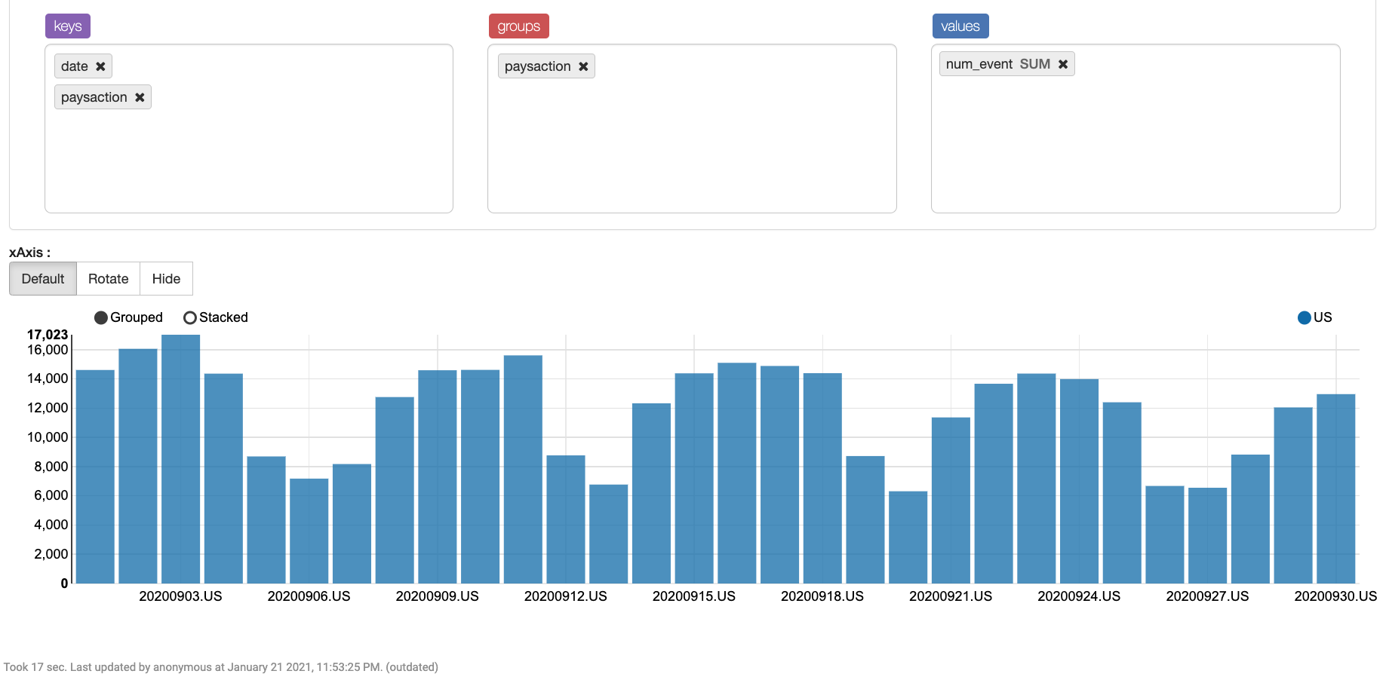

Requête 1 - interrogation
Afficher le nombre d’articles/évènements qui parlent du COVID qu’il y a eu pour chaque triplet (jour, pays de l’évènement, langue de l’article)
z.show(spark.sql("""SELECT num_event,num_article,paysaction,date FROM vue_q1 WHERE date like "202009%" AND langue="eng " AND paysaction ="US" """))
Spark DF
Date
Country
Language
Num_articles
Num_events
Cumul des évènements au US au mois de septembre

Slide 13
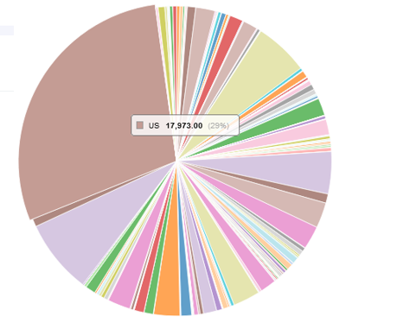
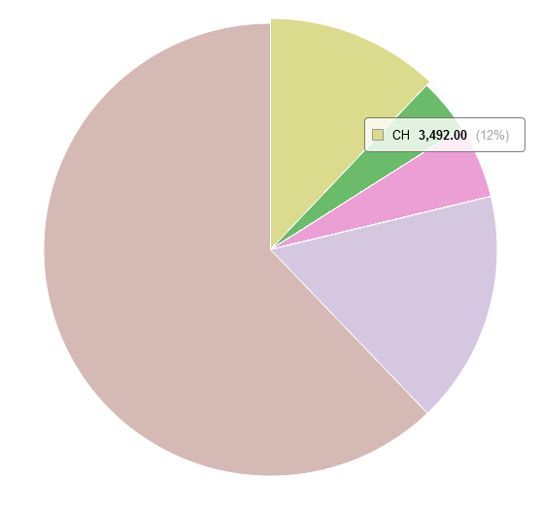
Requête 1 - interrogation
Afficher le nombre d’articles/évènements qui parlent du COVID qu’il y a eu pour chaque triplet (jour, pays de l’évènement, langue de l’article)
z.show(spark.sql("""SELECT num_event,paysaction,date FROM vue_q1 WHERE date == 20200412"""))
Spark DF
Date
Country
Language
Num_articles
Num_events
Chine
France
Italie
UK
Répartition mondiale des événements le 12 Avril

Slide 14
Requête 2: écriture
Pour un pays donné en paramètre, affichez les événements triés par le nombre de mentions (tri décroissant); permettez une agrégation par jour/mois/année
GKG full
GKG filtered
MentionId
Themes
Apply « COVID » filter on Themes
MentionId
Join
Final Table
Mentions
Country
GLOBALEVENTID
Jour
Mois
Année
Num_mentions
MentionId
GLOBALEVENTID
Group by country, GlobalEventId, Date
Join
Events
GLOBALEVENTID
Country
Date
Le champ Date est décomposé en Jour, Mois et Année

Slide 15
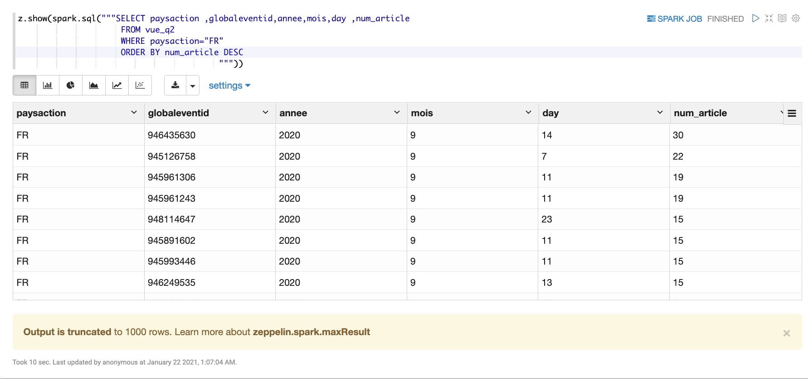
Requête 2: interrogation
Pour un pays donné en paramètre, affichez les événements triés par le nombre de mentions (tri décroissant); permettez une agrégation par jour/mois/année
Spark DF
Country
GLOBALEVENTID
Jour
Mois
Année
Num_mentions

Slide 16
Requête 3 /by Themes - écriture
Pour une source de donnés passée en paramètre (e.g. gkg.SourceCommonName), affichez les thèmes, personnes, lieux dont les articles de cette source parlent ainsi que le nombre d’articles et le ton moyen des articles (pour chaque thème/personne/lieu); permettez une agrégation par jour/mois/année
GKG full
GKG filtered
Final Table
Themes
Source
tone
date
Themes
Source
tone
date
Source
Theme
Jour
Mois
Année
Average Tone
Num_articles
Apply « COVID » filter on Themes
Group by Source, theme, date
Le champ Thèmes (tableau) est décomposé en ses différents thèmes Le champ Date est décomposé en Jour, Mois et Année

Slide 17
Requête 3 /by Persons - écriture
Pour une source de donnés passée en paramètre (e.g. gkg.SourceCommonName), affichez les thèmes, personnes, lieux dont les articles de cette source parlent ainsi que le nombre d’articles et le ton moyen des articles (pour chaque thème/personne/lieu); permettez une agrégation par jour/mois/année
GKG full
GKG filtered
Final Table
Themes
Source
tone
Date
Persons
Themes
Source
tone
Date
Persons
Source
Person
Jour
Mois
Année
Average Tone
Num_articles
Apply « COVID » filter on Themes
Group by Source, Person, date
Le champ Personnes (tableau) est décomposé en ses différentes personnes Le champ Date est décomposé en Jour, Mois et Année

Slide 18
Requête 3 /by Locations - écriture
Pour une source de donnés passée en paramètre (e.g. gkg.SourceCommonName), affichez les thèmes, personnes, lieux dont les articles de cette source parlent ainsi que le nombre d’articles et le ton moyen des articles (pour chaque thème/personne/lieu); permettez une agrégation par jour/mois/année
GKG full
GKG filtered
Final Table
Themes
Source
tone
Date
Locations
Themes
Source
tone
Date
Locations
Source
Location
Jour
Mois
Année
Average Tone
Num_articles
Apply « COVID » filter on Themes
Group by Source, Location, date
Le champ Locations (tableau) est décomposé en ses différents lieux Le champ Date est décomposé en Jour, Mois et Année

Slide 19
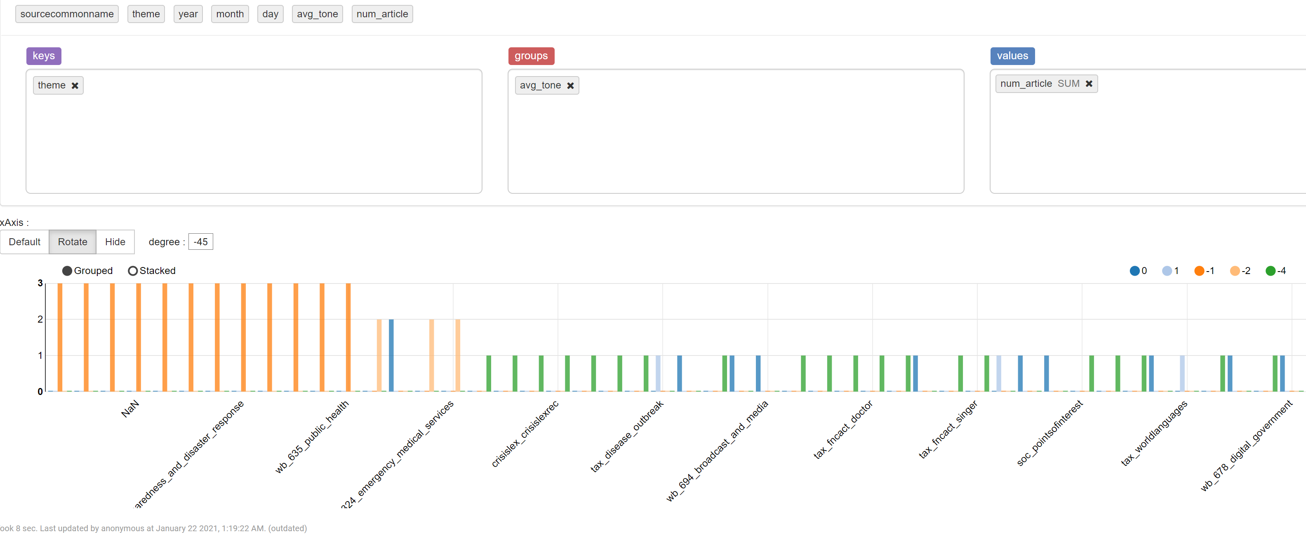
Requête 3 - interrogation
Pour une source de donnés passée en paramètre (e.g. gkg.SourceCommonName), affichez les thèmes, personnes, lieux dont les articles de cette source parlent ainsi que le nombre d’articles et le ton moyen des articles (pour chaque thème/personne/lieu); permettez une agrégation par jour/mois/année
"SELECT * FROM vue_q3_theme
WHERE Source like « billboard.com »
ORDER BY num_article DESC
Spark DF
Source
Theme
Jour
Mois
Année
Average Tone
Num_articles

Slide 20
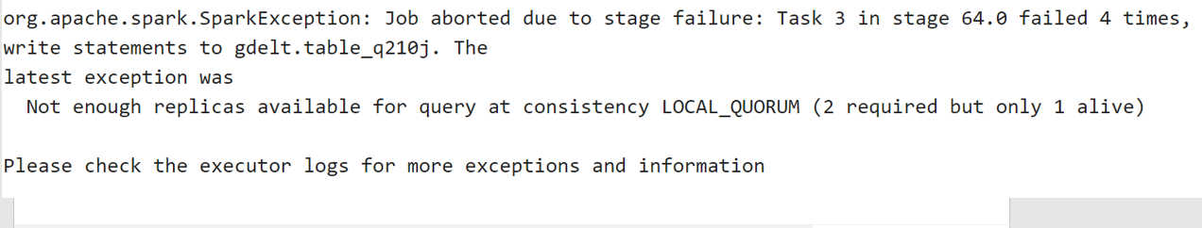
3- Problèmes Techniques Rencontrées + Limitations
Access avec trois clés (AWS Educate)
Temps limité de 3heures à chaque connexion. Possible changement des clés.
Besoin de résilier le cluster après chaque utilisation pour limiter les coûts
Configuration Architecture
Incompatibilités: EMR 5.32 avec Spark 2.4.7 Vs. Cassandra 3.11 , finalement on a eu besoin d’utiliser la version EMR 5.19 avec Spark 2.3.2
Disponibilité des clusters m5 à disponibilité très varié (voir coûts), parfois obligé d’utiliser des clusters m4.
Imposé une seule région: pas possibilité d’assurer résilience à la panne (si général panne d’électricité en Virginie)
Instabilité des instances EC2:

Slide 21
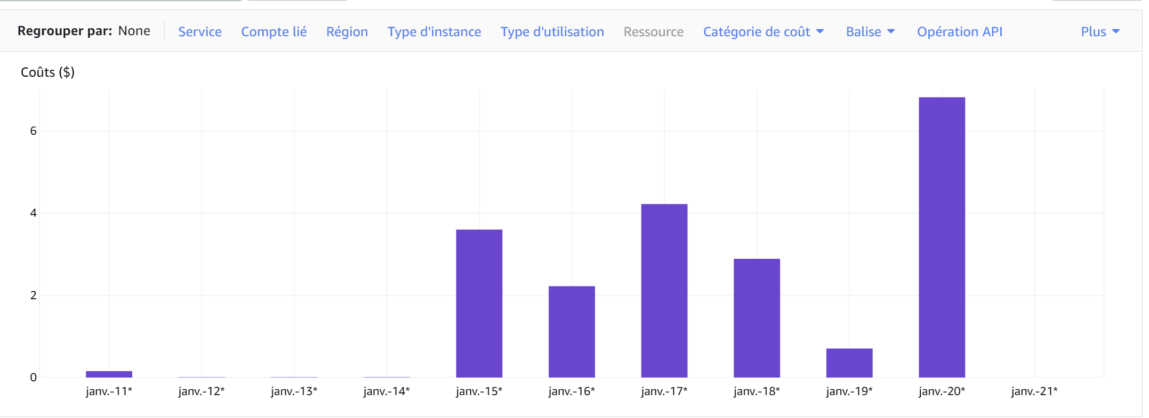
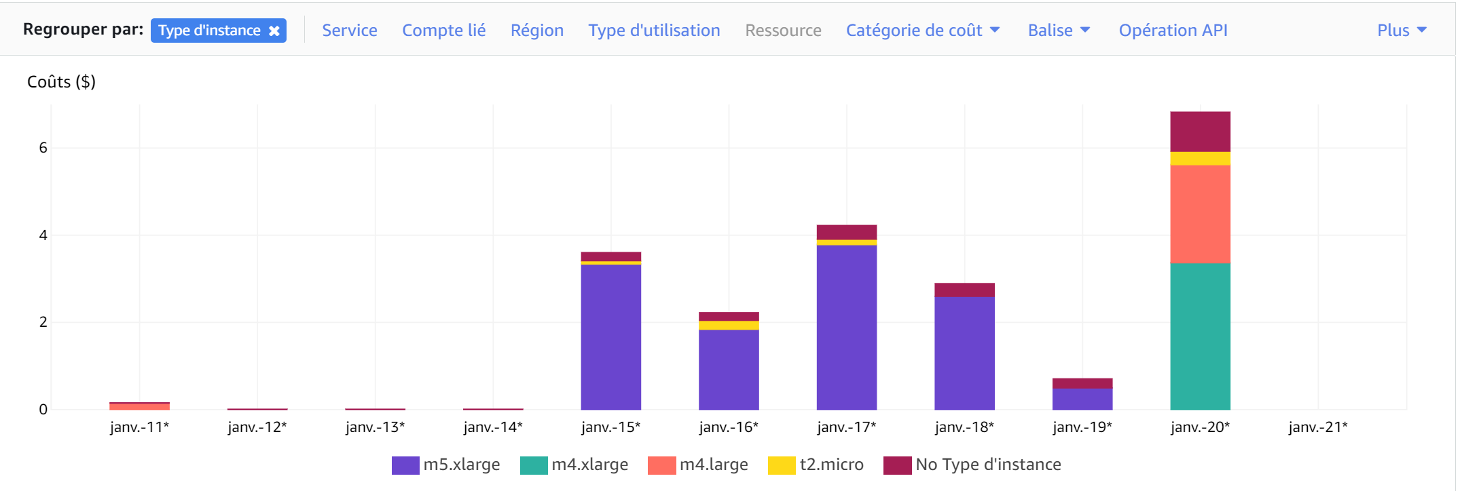
Coûts
Géneral
Selon le type d’Instance

Slide 22
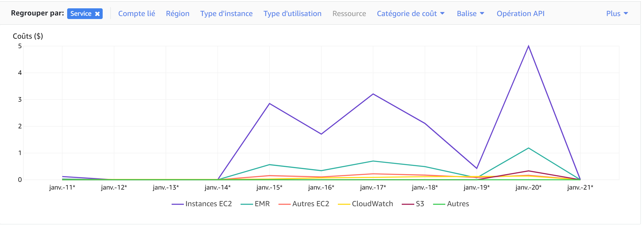
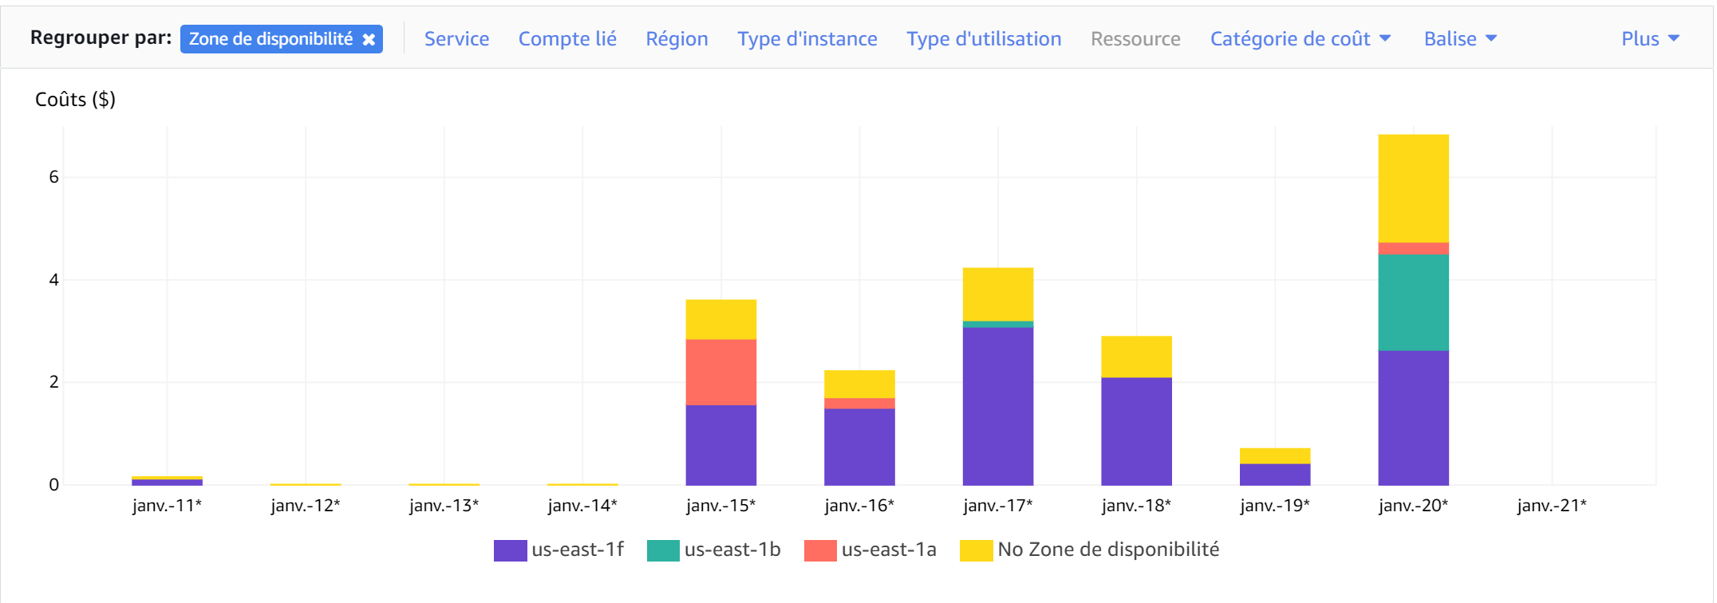
Coûts
Selon le type de service
Selon la zone de disponibilité

